Slide 1

TRƯỜNG TIỂU HỌC QUỐC TUẤN
CHÀO MỪNG QUÝ THẦY CÔ VỀ DỰ GIỜ THĂM LỚP
ÂM NHẠC LỚP 3
NHẠC CỤ- ÔN HÁT: KHÚC NHẠC TRÊN NƯƠNG XA
GIÁO VIÊN: NGUYỄN CHÍ CÔNG

Slide 2

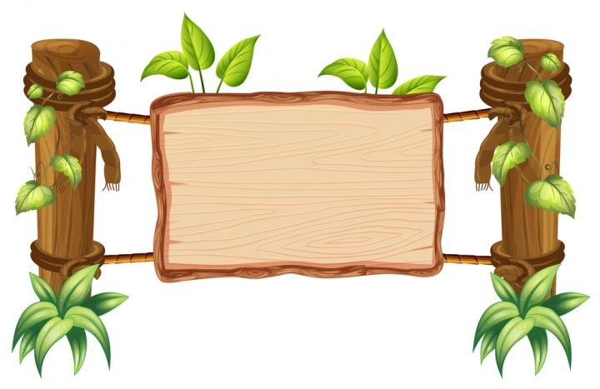
KHỞI ĐỘNG

Slide 3

TRÒ CHƠI ÂM NHẠC:
Nghe giỏi đoán tài
Nghe giai điệu đoán tên bài hát,tên tác giả?.

Slide 4


ÔN TẬP BÀI HÁT:
KHÚC NHẠC TRÊN NƯƠNG XA
Nhạc và lời: Hoàng Lân
Dựa theo dân ca Gia-rai

Slide 5
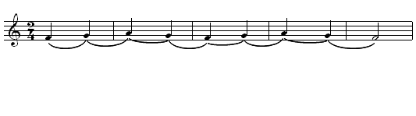

Khëi ®éng giäng
Mì i í i Mà a á a à

Slide 6


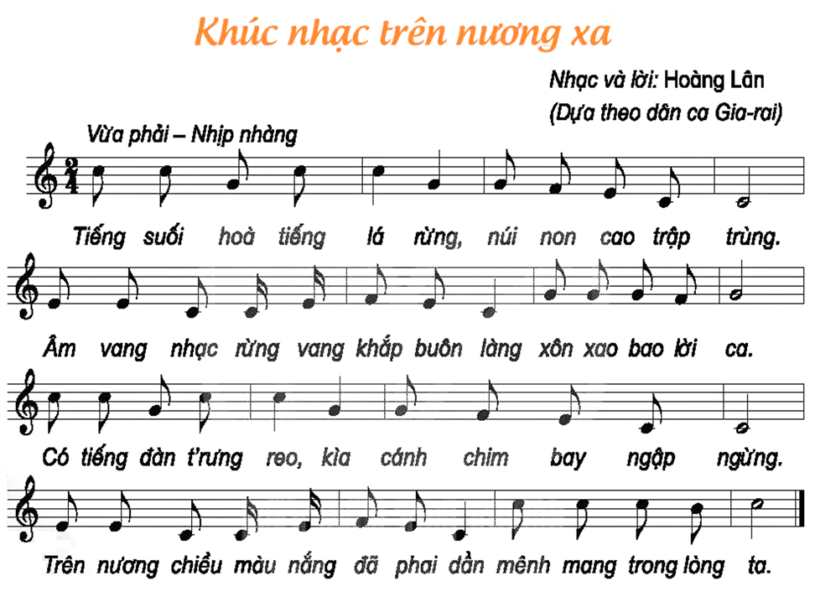
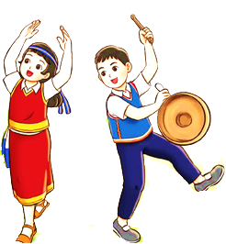
NGHE
GIAI ĐIỆU

Slide 7
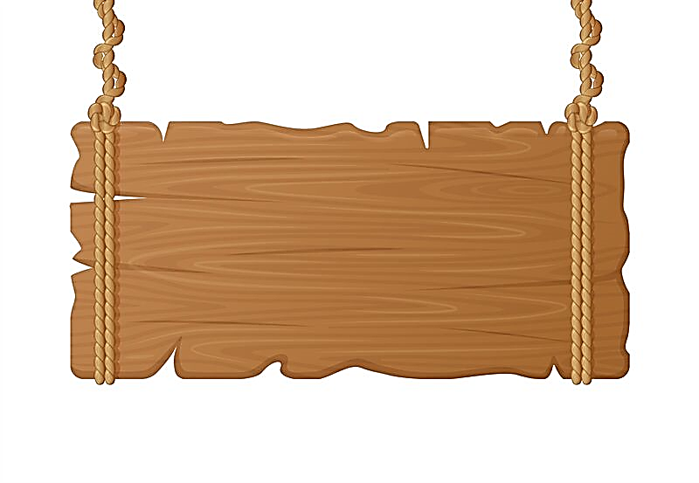
NHẠC ĐỆM

Slide 8

HÁT KẾT HỢP
GÕ ĐỆM

Slide 9
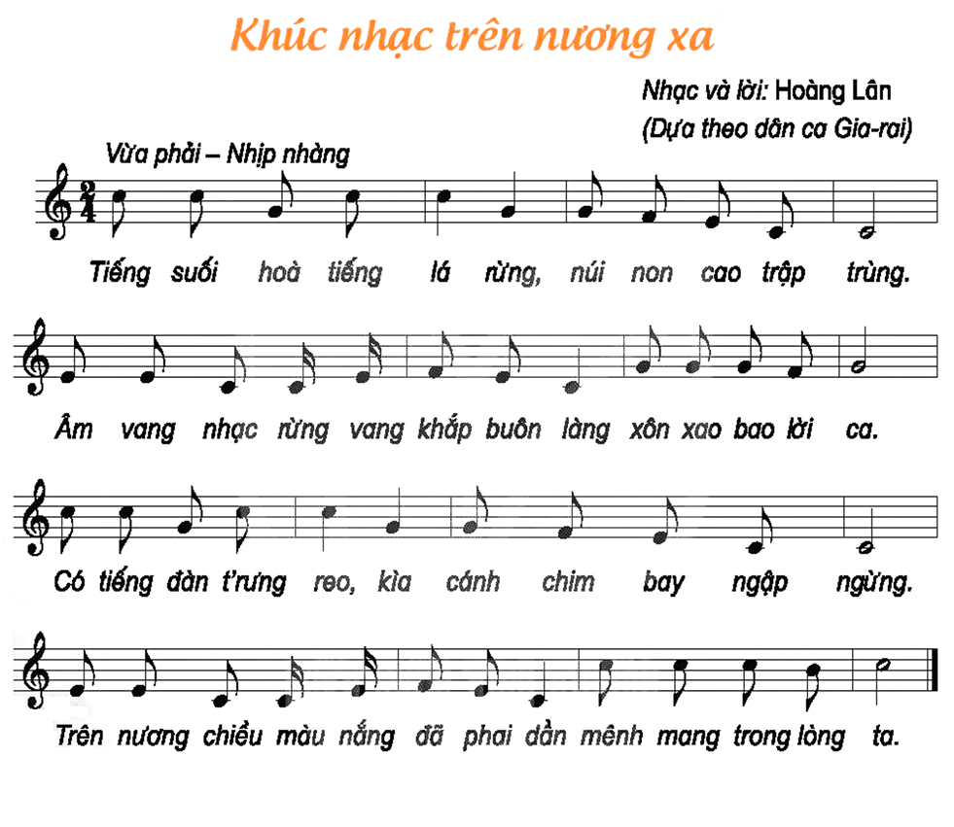
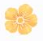
NHẠC ĐỆM

Slide 10
HÁT KẾT HỢP
VẬN ĐỘNG CƠ THỂ

Slide 11


NHẠC ĐỆM

Slide 12

HÁT VÀ VẬN ĐỘNG THEO Ý THÍCH NHỊP ĐIỆU DÂN CA GIA-RAI

Slide 13
NHẠC ĐỆM

Slide 14

THỂ HIỆN CÁC HÌNH TIẾT TẤU BẰNG NHẠC CỤ GÕ

Slide 15

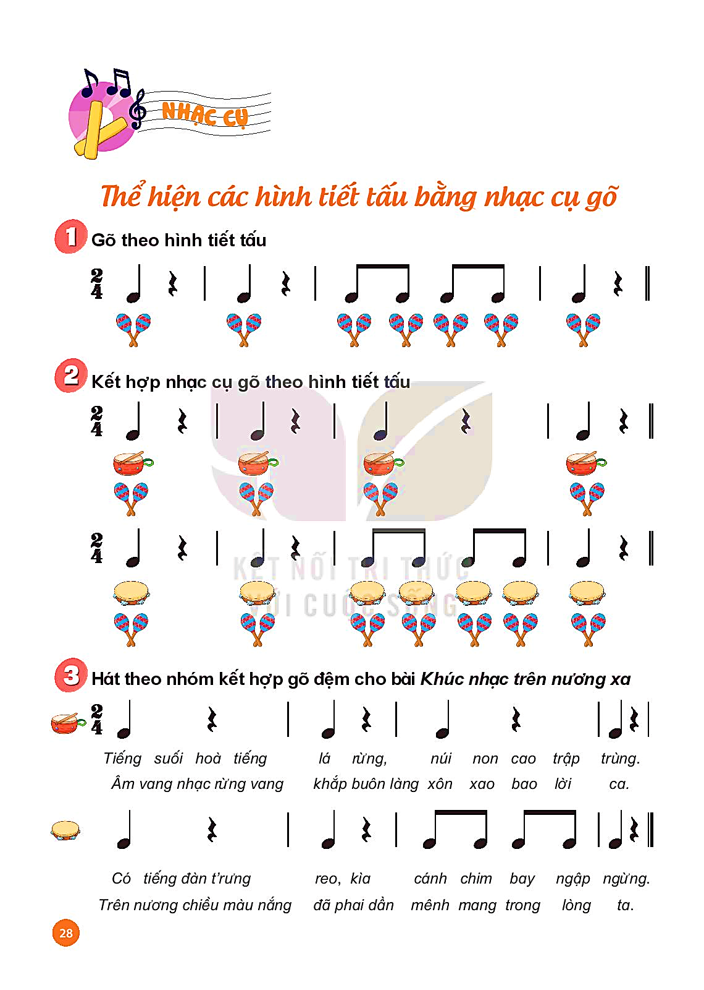

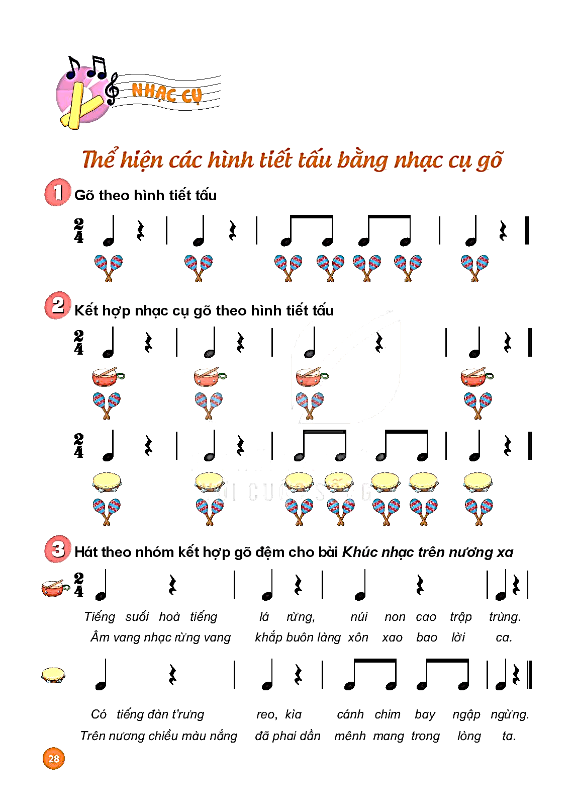
TIẾT TẤU

Slide 16
Kết hợp nhạc cụ gõ theo hình tiết tấu
TIẾT TẤU

Slide 17

Hát kết hợp gõ đệm cho bài hát Khúc nhạc trên nương xa

Slide 18
GÕ NHẠC CỤ
KẾT HỢP NHẠC ĐỆM

Slide 19
NHẠC ĐỆM

Slide 20
HÁT - GÕ ĐỆM
THEO HÌNH THỨC
ĐỐI ĐÁP

Slide 21

NHẠC ĐỆM
ĐỐI
ĐÁP
ĐỐI
ĐÁP

Slide 22
HÁT - GÕ ĐỆM THEO MẪU TIẾT TẤU MỚI

Slide 23
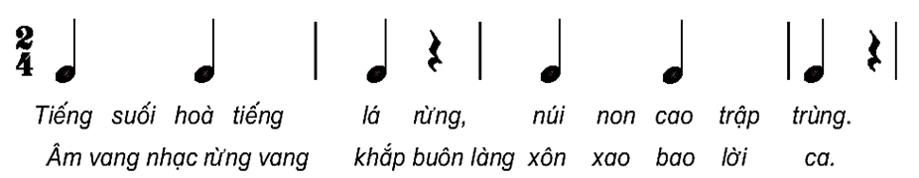
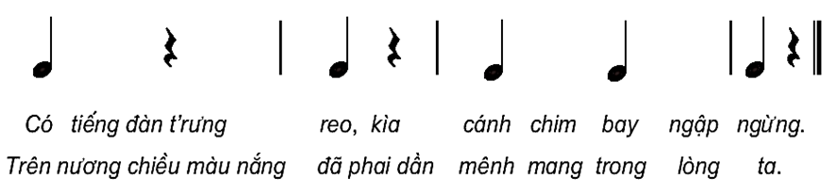
NHẠC ĐỆM

Slide 24

TIẾT 2 – CHỦ ĐỀ 4
ÔN TẬP BÀI HÁT:
KHÚC NHẠC TRÊN NƯƠNG XA
NHẠC CỤ:
THỂ HIỆN CÁC HÌNH TIẾT TẤU BẰNG NHẠC CỤ GÕ

Slide 25
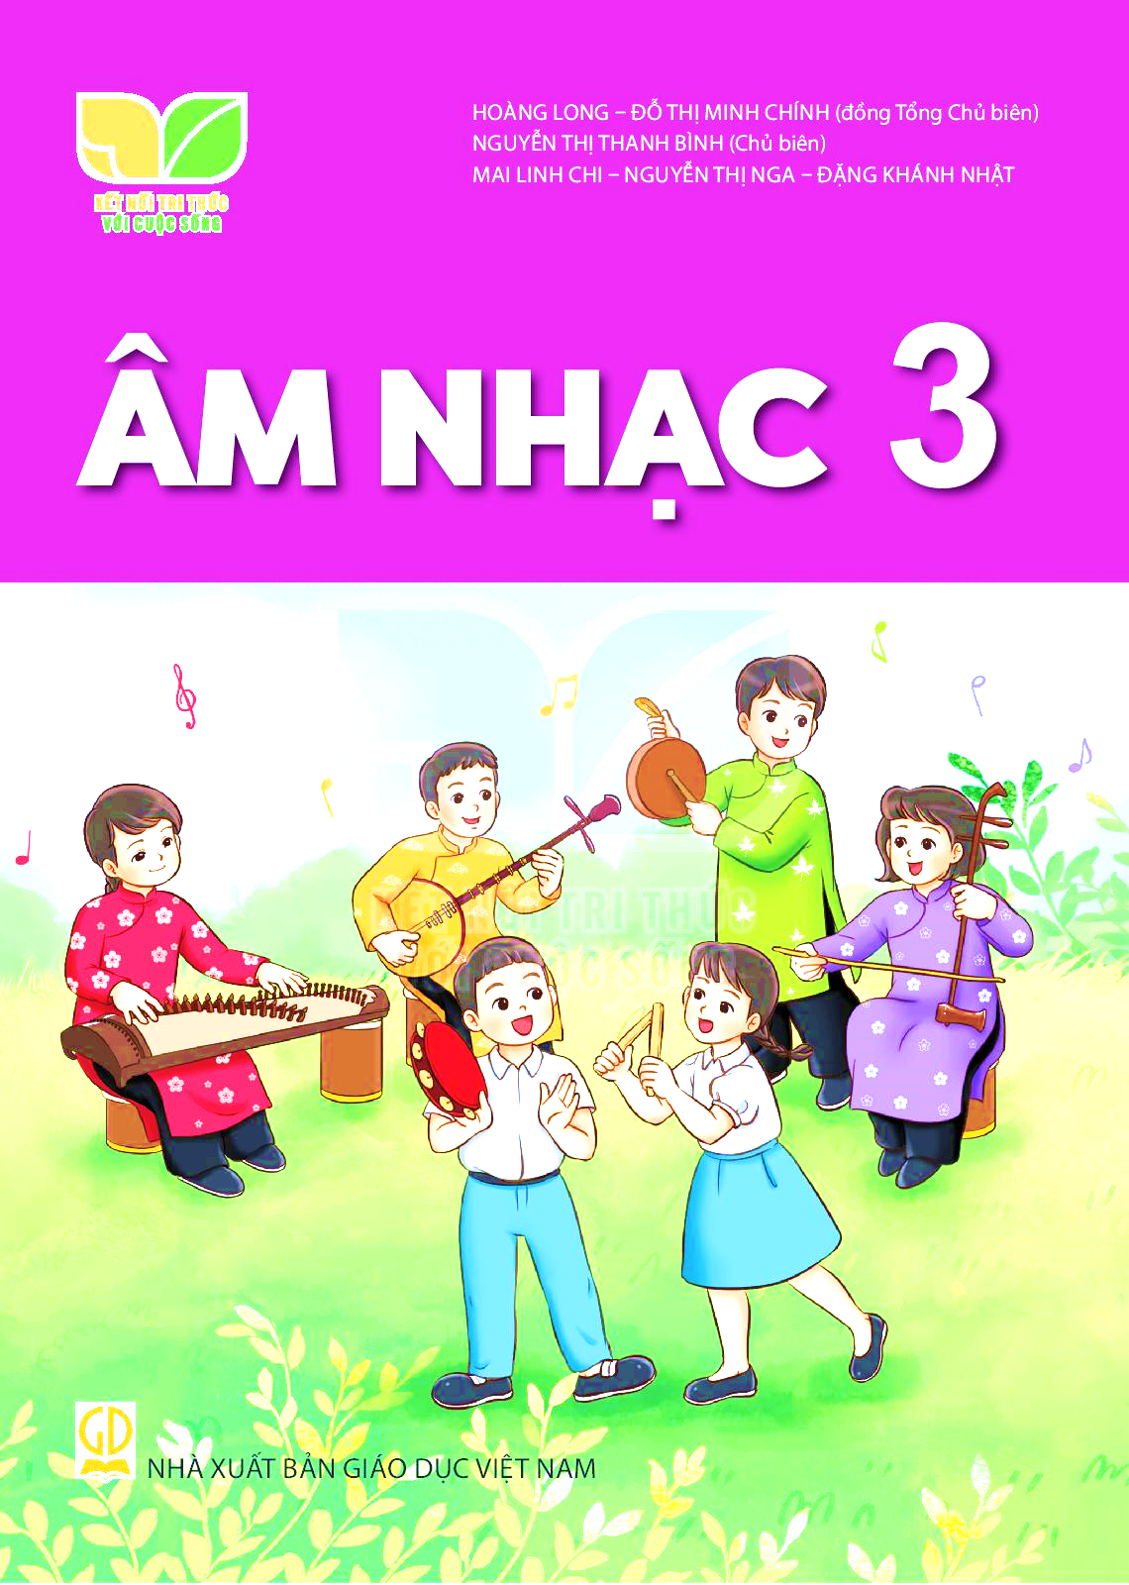

TIẾT 2 – CHỦ ĐỀ 4
Huỳnh Long Nguyện

